Slide 1
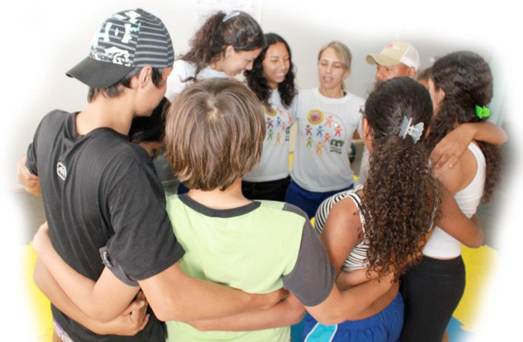
Межличностные отношения в подростковом коллективе

Slide 2
Как взрослым самим не трудно находить общение в коллективе (начиная с собственной семьи), но еще сложнее это делать нашим детям. Наша задача научить ребенка правильно позиционировать себя, став полезной частью коллектива. Как это сделать нам, родителям? Эта презентация расскажет об этом.

Slide 3
Межличностные отношения в классе
1. От чего они зависят?
2. На основании чего они выстраиваются?
3. К чему они приводят, т.е. каков результат благоприятных межличностных отношений в классе, или какова обратная сторона этих отношений.

Slide 4
Самоутверждение
Есть дети, испытывающие потребность самоутверждаться за счет других: кого-то обижать и унижать, настраивать одних детей против других (типа «Против кого дружить будем?») и т. д. В результате страдают самые уязвимые их одноклассники: доброжелательные, не привыкшие к направленному против них насилию.

Slide 5
Что нужно объяснить ребенку, чтобы он встретил сложные ситуации во всеоружии и вышел из них с достоинством?
1. Конфликты неизбежны.
В жизни интересы людей неминуемо сталкиваются, поэтому нужно спокойно и философски относиться к возникающим между ними спорам, стараясь прийти к консенсусу (то есть к взаимовыгодному согласию). Со своей стороны, нужно по возможности не нарываться на конфликт: не быть назойливым, не ябедничать, не жадничать, не хвастаться, не задаваться.

Slide 6
Что нужно объяснить ребенку, чтобы он встретил сложные ситуации во всеоружии и вышел из них с достоинством?
2. Понравиться всем невозможно.
Внушите ребенку, что его необязательно должны все любить и не стоит пытаться всем непременно понравиться. Тем более недопустимо заискивать перед более авторитетными детьми и пытаться завоевать их уважение с помощью подарков, уступок и «подлизывания».

Slide 7
Что нужно объяснить ребенку, чтобы он встретил сложные ситуации во всеоружии и вышел из них с достоинством?
3. Сохранять нейтралитет.
Идеальный вариант – иметь со всеми ровные отношения. Поэтому лучше всего не поддерживать бойкоты и не становиться на чью-то сторону в спорах. Необязательно делать это демонстративно: можно найти благовидный предлог («мне надо на занятия», «я не вправе вмешиваться в дела других»).

Slide 8
«Дети сами разберутся»
Существует мнение, что взрослым не следует вмешиваться в дела детей: якобы ребенок должен сам научиться решать свои проблемы. Это справедливо далеко не для всех ситуаций. Во-первых, ребенок должен всегда чувствовать вашу моральную поддержку. Во-вторых, вам же будет спокойнее, если у него войдет в привычку делиться с вами своими переживаниями. Даже если вы не станете лично вмешиваться в какую-либо сложную ситуацию, вы сможете подсказать ребенку, как ему поступить.

Slide 9
«Я СВОЕГО РЕБЕНКА В ОБИДУ НЕ ДАМ»
Если ребенка обидели сверстники и вам известно, кто это сделал, казалось бы, самый простой путь – самому наказать обидчиков. Ребенок узнает об этом и получит моральное удовлетворение. «Я хороший, они плохие». Только вот принесет ли такая тактика пользу? Не лучше ли попытаться решить проблему в корне: объяснить ребенку, что он может сделать для того, чтобы подобная ситуация не повторилась. Тогда в следующий раз он уже сможет самостоятельно справиться с обидчиками.

Slide 10
Тест «Детей воспитывают родители. А родителей?».
Считайте только ответы «могу». Можете ли вы:
1.В любой момент оставить все свои дела и заняться ребёнком?
2.Посоветоваться с ребёнком невзирая на его возраст?
3.Признаться ребёнку в своей ошибке, совершённой по отношению к нему?
4.Извиниться перед ребёнком в случае своей неправоты?
5.Овладеть собой и сохранить самообладание, даже если поступок ребёнка вывел вас из себя?
6.Поставить себя на место ребёнка?

Slide 11
Тест «Детей воспитывают родители. А родителей?».
Считайте только ответы «могу». Можете ли вы:
7.Рассказать ребёнку поучительный случай из детства, предоставляющий вас в невыгодном свете?
8.Всегда воздержаться от употребления слов и выражений, которые могут ранить ребёнка?
9.Пообещать ребёнку исполнить его желание за хорошее поведение?
10.Устоять против детских просьб и слёз, если уверены, что это каприз?
11.Если бы придумали робота-воспитателя способного воспитывать идеально. Смогли бы вы его себе купить?
12.Можете ли вы требовать от ребёнка то, что сами иногда не выполняете?

Slide 12
Ключ к тесту
Если вы на 7-12 вопросов ответили «могу» это значит, что ребёнок – самая большая ценность в вашей жизни. Вы стремитесь не только понять, но и узнать его, относитесь к нему с уважением. Следите за постоянной линией поведения. Вы можете надеяться на хорошие результаты.

Slide 13
Ключ к тесту
Если вы ответили «Могу» на 5-7 вопросов – забота о ребёнке для вас вопрос важный. Вы имеете способности воспитателя, но на практике их применяете непоследовательно. Порой вы очень строги, или же чересчур добры. Вам следует серьёзно задуматься над своим подходом к воспитанию ребёнка.

Slide 14
Ключ к тесту
Если вы ответили «Могу» на 1-4 вопроса – У вас серьёзная проблема с воспитанием ребёнка. Вам не достаёт либо знаний, либо желания, стремления сделать ребёнка культурной личностью. Обратитесь к психологам, специальной литературе.

Slide 15
Именно семья обеспечивает ребенку определенный уровень интеллектуального развития и прививает навыки общения. Конечно, родители не могут прямо воздействовать на ситуацию, сложившуюся в коллективе. Но часто они раньше учителей замечают, что их ребенку некомфортно в классе, что у него плохие отношения с одноклассниками. В таком случае необходимо немедленно принимать меры – лучше пойти и поговорить о тревожащих симптомах с классным руководителем, школьным психологом, чтобы рассеять сомнения, чем позволить ситуации выйти из под контроля.

Slide 16
реакция родителей на сложившуюся ситуацию в классе.
Родители понимают, что у ребенка есть проблемы в общении, но не знают, как ему помочь (иногда убеждены, что сделать это невозможно). Признаются, что в детстве также испытывали трудности в общении со сверстниками.

Slide 17
реакция родителей на сложившуюся ситуацию в классе.
Родители считают, что у ребенка все в порядке, а если и есть какие-то проблемы, то в них виноваты окружающие: учителя, которые неправильно организуют общение в классе; дети, агрессивные и не умеющие нормально общаться; их родители, неправильно воспитывающие своих детей.

Slide 18
реакция родителей на сложившуюся ситуацию в классе.
Родители, обратившиеся за помощью, осознают, что ребенку плохо в классе в силу особенностей его личности. Они готовы сотрудничать с психологом и классным руководителем и помогать ребенку. Такой тип реакции встречается чаще всего.

Slide 19
Кстати, иногда именно позиция родителей и становится причиной неприятия их ребенка окружающими. Ребенок привыкает считать виноватыми в своих проблемах окружающих, не умеет признавать свои ошибки, относится к сверстникам с чувством превосходства, не желает считаться с их интересами и мнением.

Slide 20
что может свидетельствовать о том, что ребенку плохо в классе, его отвергают
Ребенок:
неохотно идет в школу и очень рад любой возможности не ходить туда;
возвращается из школы подавленным;
часто плачет без очевидной причины;
никогда не упоминает никого из одноклассников;

Slide 21
что может свидетельствовать о том, что ребенку плохо в классе, его отвергают
Ребенок:
очень мало говорит о своей школьной жизни;
не знает, кому можно позвонить, чтобы узнать уроки, или вообще отказывается звонить кому-либо;
ни с того ни с сего (как кажется) отказывается идти в школу;
одинок: его никто не приглашает в гости, на дни рождения, и он никого не хочет позвать к себе.

Slide 22
Родителям важно не только поддерживать ребенка, но и обучить его быть более решительным. В конечном счете он научится самостоятельно справляться с трудностями, и при этом ребенок будет ощущать защиту своей семьи. Стоит чаще хвалить и поощрять его поступки, даже самые незначительные (хотя и здесь надо знать меру). Тем самым будет повышена его самооценка и создано ощущение успешности.

Slide 23
Когда ваш ребенок будет иметь достаточно высокую самооценку и уверенность в себе, его уже не заденут чужие оскорбления.
В результате он будет игнорировать своих обидчиков и им будет уже не интересно его дразнить.

